Slide 1
«День народного единства»
Краткосрочный проект.
ДОЧУ имени Александра Невского,
С. Шурала, Невьянского района.

Slide 2
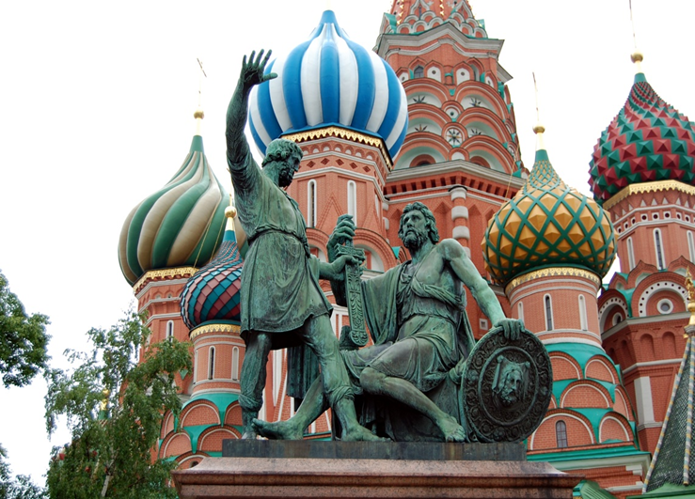
Цель проекта:
Формирование у детей представлений о героическом прошлом и настоящем русского народа.
Расширение представлений детей о национальных праздниках

Slide 3
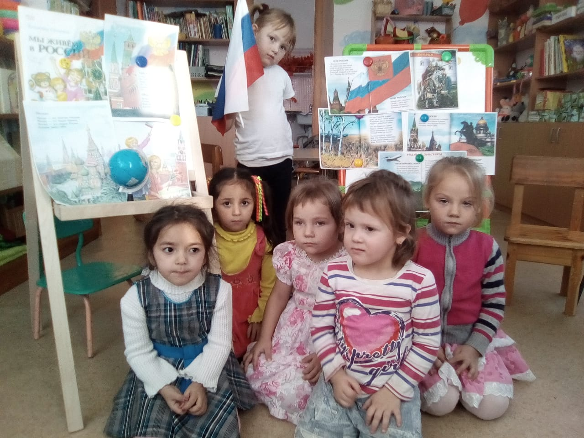
Задачи проекта:
Дать представление о празднике «День народного единства.
Пробудить в детях чувство любви к своему городу, краю, уважение к его традициям и обычаям.
Воспитание чувства гордости за силу России, уважение к русским воинам, национальным героям, желание им подражать.

Slide 4
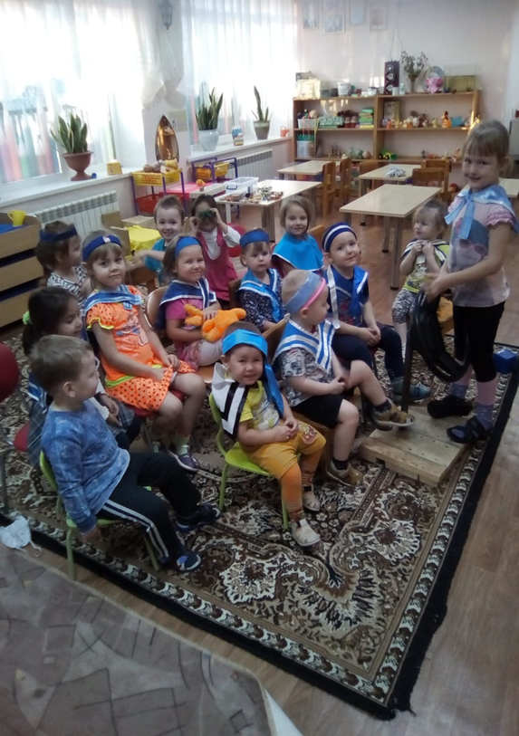
Актуальность:
Патриотическое воспитание детей является одной из основных задач дошкольного учреждения. Чувство патриотизма многогранно по содержанию. Это и любовь к родным местам, и гордость за свой народ, желание сохранять и приумножить богатство своей страны. Поэтому нашей задачей является: развитие чувства ответственности и гордости за достижения страны - данные задачи решаются во всех видах детской деятельности: на занятиях, в играх, в труде, в быту.

Slide 5
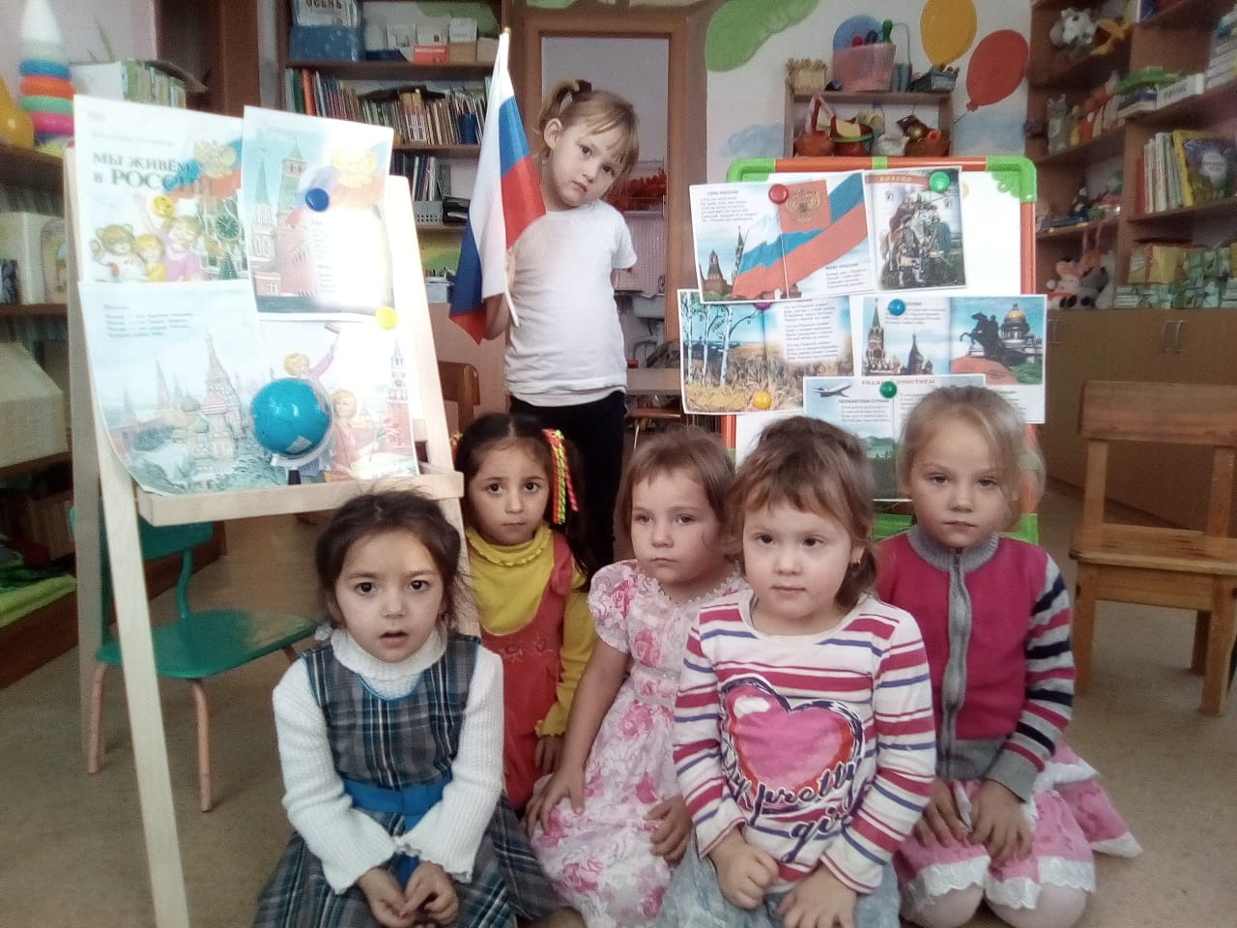
Практический этап:
- Проведение цикла познавательных занятий;
-Оформление папки-передвижки
«О дне народного единства»;
-Разучивание стихов о России.

Slide 6
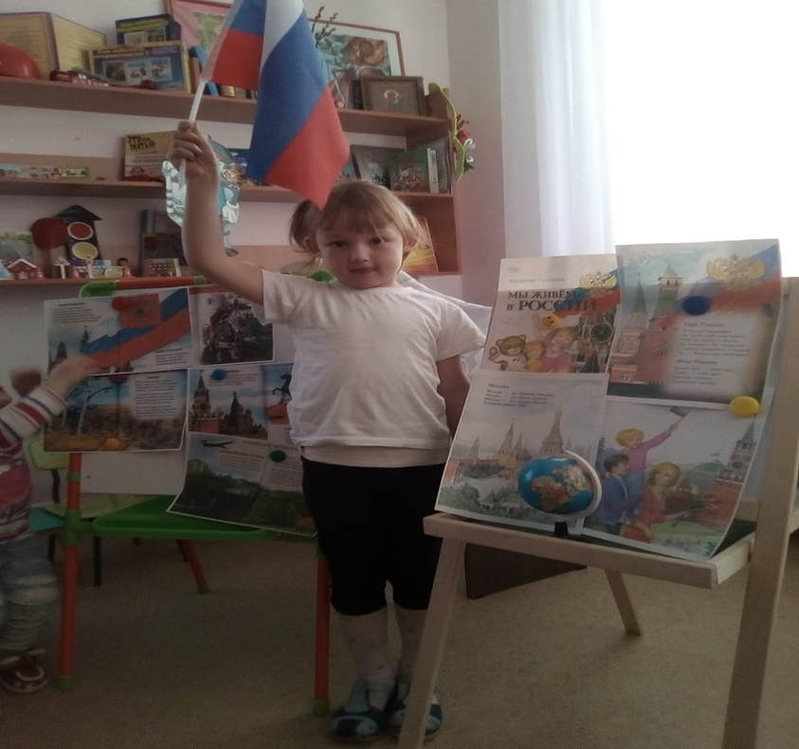
Тема 1: «Наша страна Россия».
Программное содержание: формировать в воображении детей образ Родины, представление о России как о родной стране, воспитывать патриотические чувства.

Slide 7
Тема 2: «День Народного Единства»
Программное содержание: расширять представления детей о национальных праздниках, знать исторические моменты в жизни России, родного края.
Беседы с детьми об истории праздника: «День народного единства».
Свободное общение: «Кто такие Минин и Пожарский?»,
«Что означает – народное единство?».

Slide 8
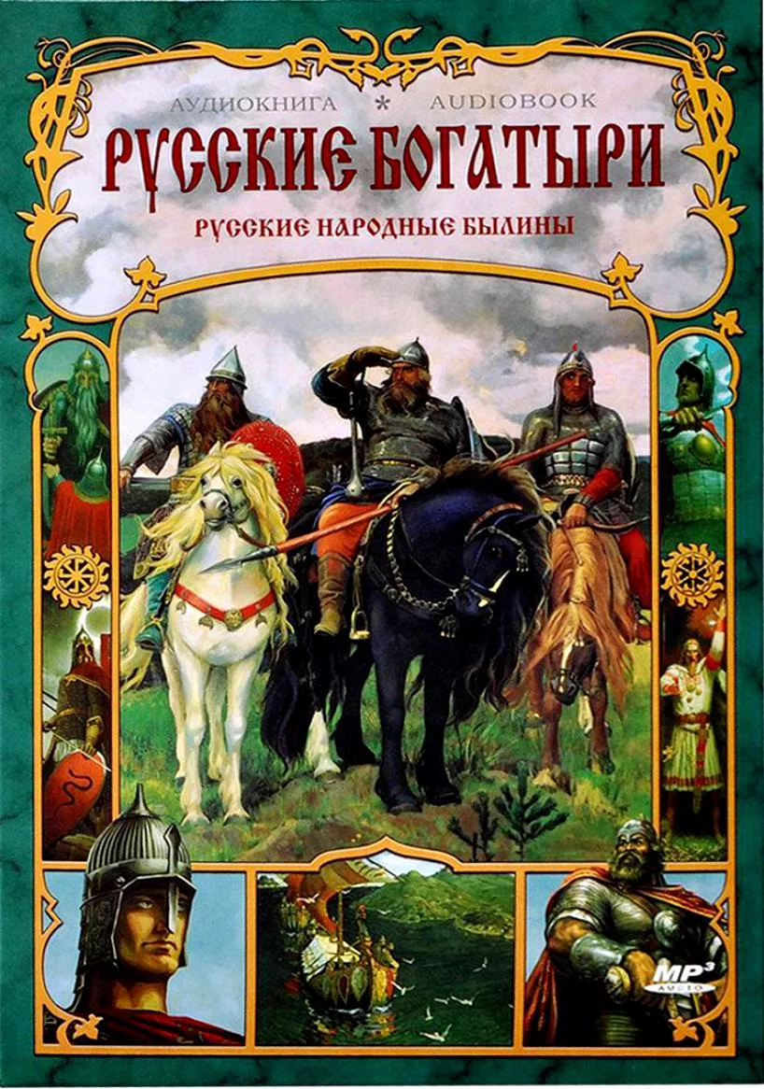
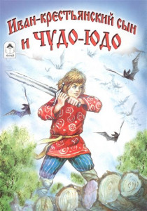
Чтение художественной литературы:
Чтение русских народных сказок, былин о богатырях русских:
«Никита Кожемяка», «Иван – крестьянский сын и чудо - юдо», «Сказка о славном, могучем богатыре Еруслане Лазаревиче», «Илья Муромец и Соловей Разбойник», «Добрыня и Алёша», «Илья Муромец и Калинин Царь» и т.д. Чтение стихотворений: В. Степанов «Необъятная страна», Г. Ладонщиков « Наш дом», З. Александрова «Родина», А. Прокофьев «Родимая страна».

Slide 9
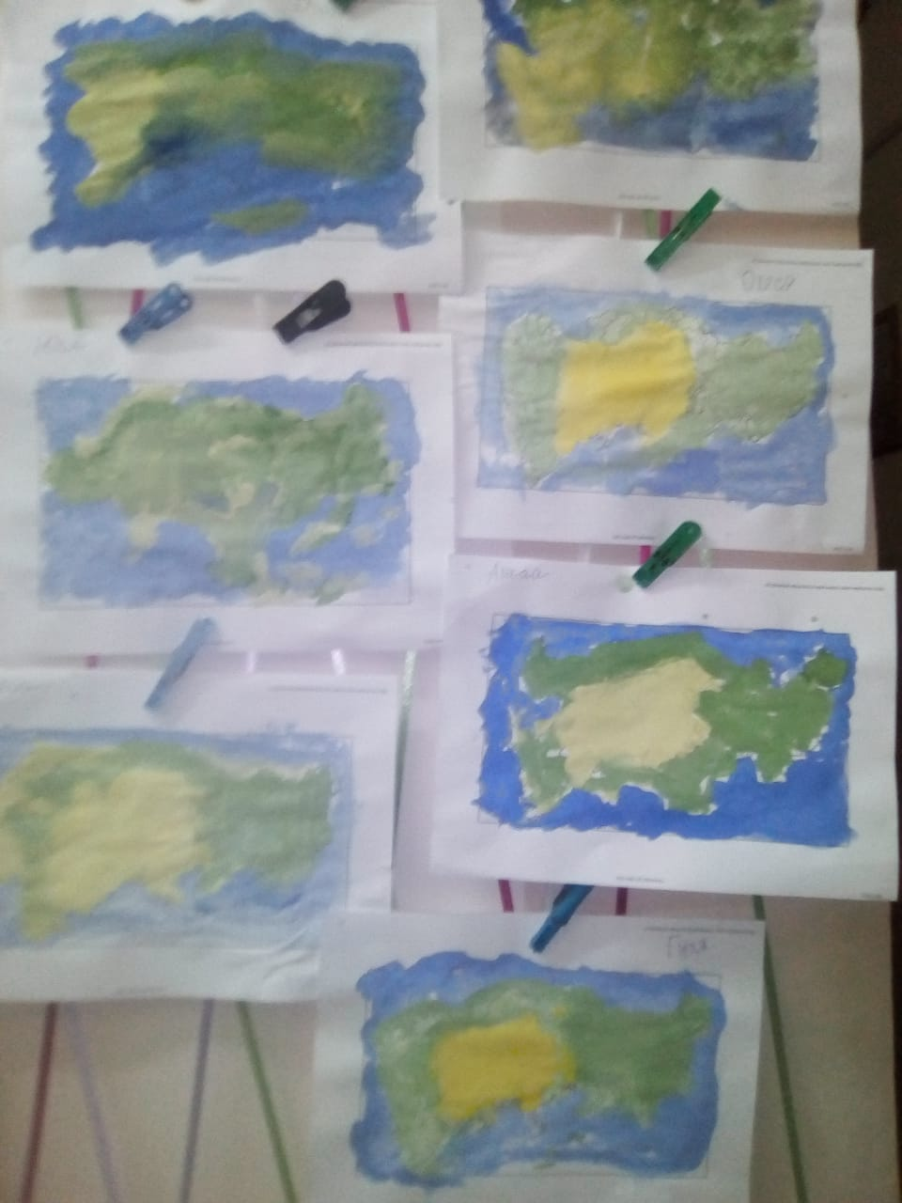
Изобразительная деятельность детей:
Творчество детей – рисунки на тему "Моя Родина", «Российский флаг», аппликации, конструирование.

Slide 10
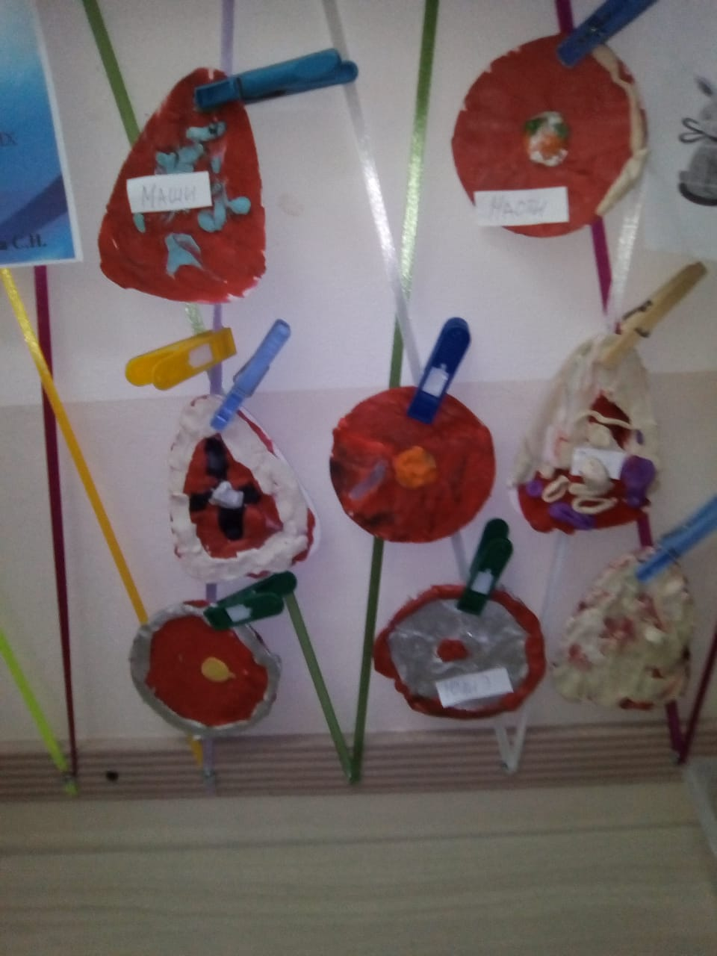
Заключительный этап:
- Выставка детских рисунков «Моя маленькая Родина»

Slide 11
Итог:
В процессе реализации проекта дети рассуждали о том, что такое Родина, знакомились с историей нашей страны и узнавали о том, как происходило сплочение народа в труднейшие для страны времена.

